Slide 1

Муниципальное автономное дошкольное образовательное учреждение детский сад №10 «Березка»
«Юный финансист»
Проект
группы общеразвивающей направленности №7 «Рябинка»
Воспитатель: Буза В. И/

Slide 2

Актуальность проекта
Финансовое просвещение и экономическое воспитание - сравнительно новое направление в дошкольной педагогике. Многочисленные исследования последних лет свидетельствуют о необходимости внедрения экономического образования с дошкольного возраста, когда дети получают первичный опыт участия в элементарных экономических отношениях, происходит их приобщение к миру экономической действительности.
Содержание проекта, в соответствии с ФГОС ДО, обеспечивает развитие личности, мотивации и способностей детей в различных видах деятельности и охватывает следующие структурные единицы, представляющие определенные направления развития и образования детей: социально-коммуникативное развитие; познавательное развитие; речевое развитие; художественно-эстетическое развитие.

Slide 3

Тип проекта: Информационно - познавательный.
Вид проекта: Краткосрочный, групповой.
Возрастная группа: старшая группа (от 5-ти до 6-ти лет)
Участники проекта: воспитатели, дети, родители.
Сроки реализации: с 01.02.21г. по 10.02.21г.
Форма организации работы с детьми: совместная деятельность взрослого с
детьми, самостоятельная деятельность детей.

Slide 4

Постановка проблемы:
Помочь детям дошкольного возраста сформировать представления об экономических понятиях: экономика, потребности, нормы жизни, деньги, товар, цена в соответствии с их возрастными особенностями.

Slide 5

Задачи проекта:
Формировать основы финансовой грамотности у дошкольников;
Развивать основы финансовой грамотности дошкольников посредством разнообразных видов детской деятельности;
Совершенствовать коммуникативные качества детей;
Содействовать проявлению интереса у детей к профессиональной деятельности взрослых.
Развивать умение творчески подходить к решению ситуаций финансовых отношений посредством игровых действий.

Slide 6

Предполагаемый результат:
Дети приобретут первичный финансовый опыт, научатся устанавливать разумные финансовые отношения в различных сферах жизнедеятельности.
Начнут активно использовать в игровой деятельности основные экономические понятия и категории, которым будет уделено внимание в ходе реализации проектных мероприятий (деньги, цена, товар, семейный бюджет и пр.).
Контролировать ответственность за свои поступки, которые могут положительно или отрицательно сказаться на экономическом положении семьи и его самого.
Родители получат дополнительные знания по воспитанию финансовой грамотности детей.
Педагоги получат систему работы по формированию финансового опыта детей.

Slide 7

Организационный этап работы:
Определение целей и задач проектной деятельности.
Разработка стратегии реализации проекта.
Составление плана основного (практического) этапа.
Изучение справочной, методической литературы, сбор материала необходимого для реализации цели проекта.
Информирование родителей о планировании работы с детьми по проекту «Юный финансист».
Подбор художественной литературы для детей по выбранной тематике.
Подбор необходимого оборудования и пособий для практического обогащения проекта.
Создание развивающей среды по теме.

Slide 8
Практический этап работы:
Понедельник 01.02.21:
Рассказ воспитателя о деньгах и о цене товара.
Демонстрация презентации «Что такое деньги».
Просмотр мультфильма «Муха- Цокотуха».
Настольно печатная игра -лото «Профессии».
Вторник 02.02.21:
Беседа «Почему взрослые работают».
Демонстрация презентации «История денег».
Просмотр мультфильма «Как старик корову продавал».
Конструирование из бумаги «Кошелек».
Среда 03.02.21:
Чтение Романов А. «Чудеса в кошельке».
Просмотр мультфильма «Буратино».
Демонстрация презентации «Остров ненужных вещей».
Конструирование из бросового материала «Вторая жизнь ненужным вещам».
Совместная деятельность с воспитателем

Slide 9

Практический этап работы:
Четверг 04.02.21:
Рассказ воспитателя о деньгах, о цене товара.
Рисование «Копилка для денег».
Дидактическая игра «Угадай где продаются?».
Сюжетно –ролевая игра «Поликлиника».
Пятница 05.02.21:
Игровая обучающая ситуация «Бартер».
Беседа «Семейный бюджет и расходы семьи».
Просмотр мультфильма «Лисичка со скалочкой».
Сюжетно – ролевая игра «Магазин».
Понедельник 08.02.21:
Настольно – печатная игра «Кому, что нужно для работы?».
Решение проблемной ситуации «Хочу и надо».
Просмотр мультфильма «Уроки тетушки совы –семейный бюджет».
Совместная деятельность с воспитателем

Slide 10


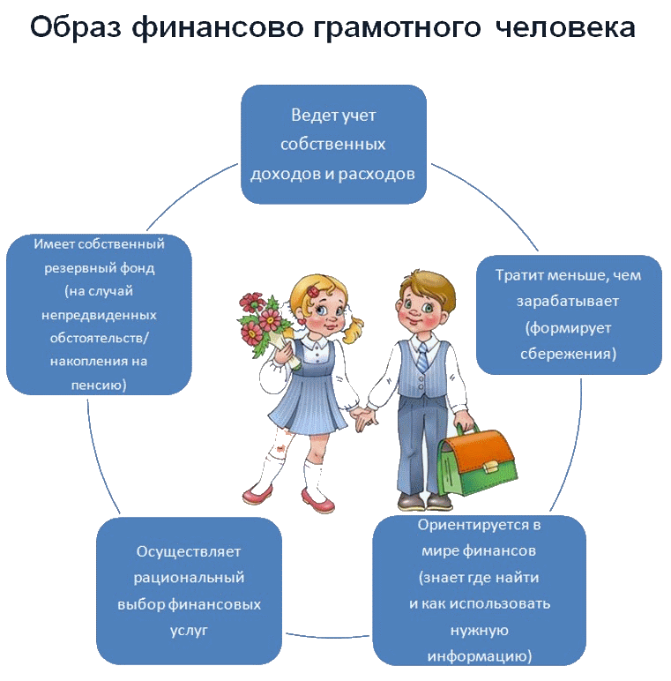
Практический этап работы:
Практические советы родителям по формированию финансовой грамоты у детей дошкольного возраста .
Буклет «5 советов чтобы научить ребенка тратить деньги ».
Консультация « Финансовая грамотность в ДОУ».
Экскурсия в магазин с родителями.
Составление рассказа с родителями «Профессия мамы (папы)».
Работа с родителями

Slide 11
Заключительный этап работы:
Консультация, буклеты,памятки.
Выставка детских работ.
Фотоотчет «Изучаем финансовую грамотность».
Положительный эмоциональный настрой детей и их родителей.
Сотрудничество педагогов с родителями.
Презентация проекта.
Итоги проекта

Slide 12
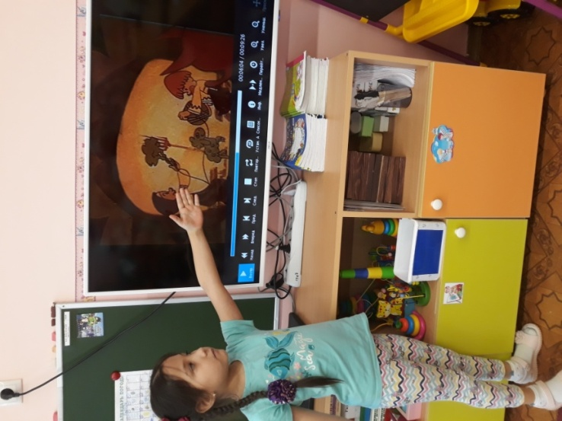
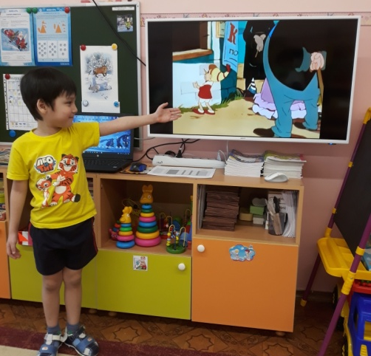
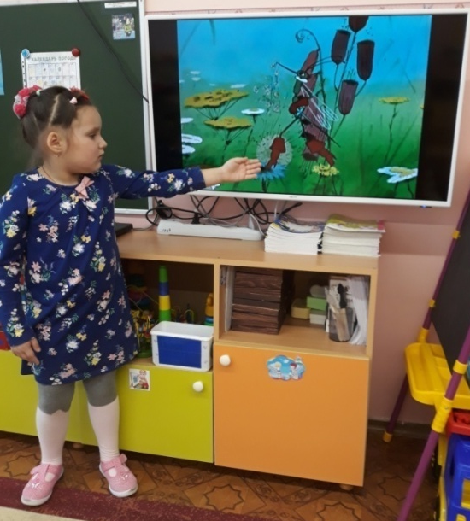
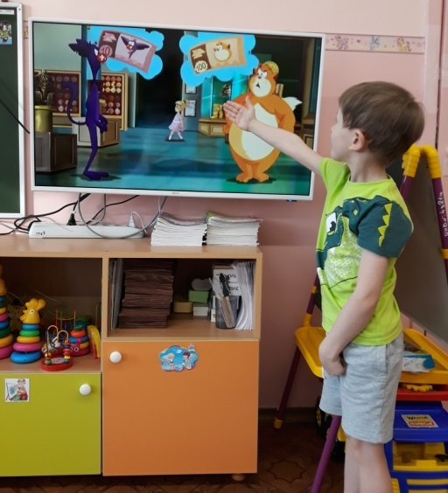
Результат проекта:
Мультфильм Лисичка со скалочкой познакомил с понятием «БАРТЕР»
Просмотр мультфильмов :Муха – Цокотуха; Буратино; Уроки тетушки совы - способствовали представлению детей о использовании и хранении денег.

Slide 13
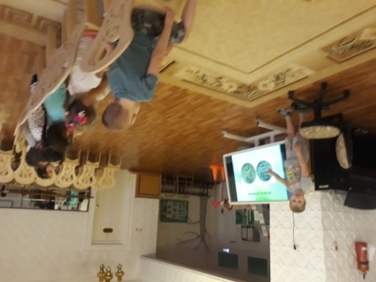
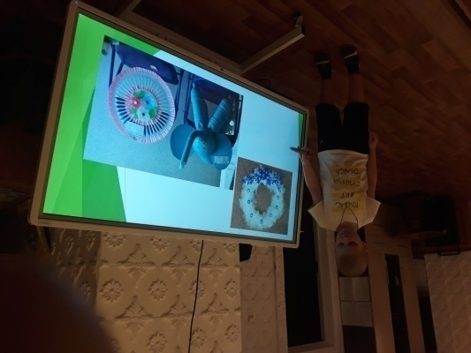
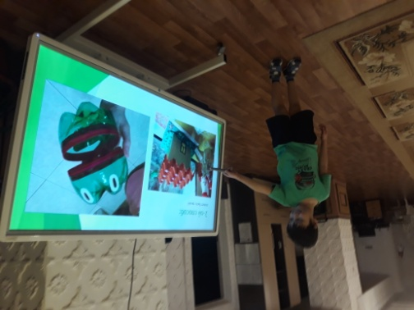
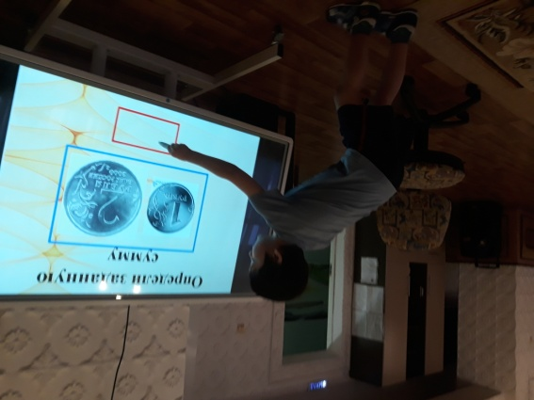
Результат проекта:
Различать и считать денежные купюры и монеты, превращать ненужные вещи в полезные ребятам помогли интерактивные игры на КОЛИБРИ

Slide 14
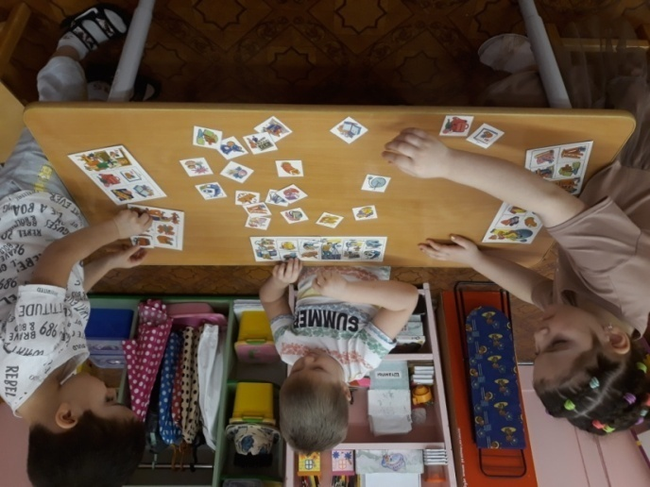
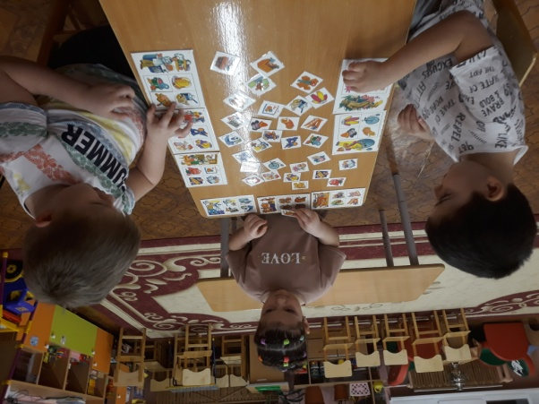
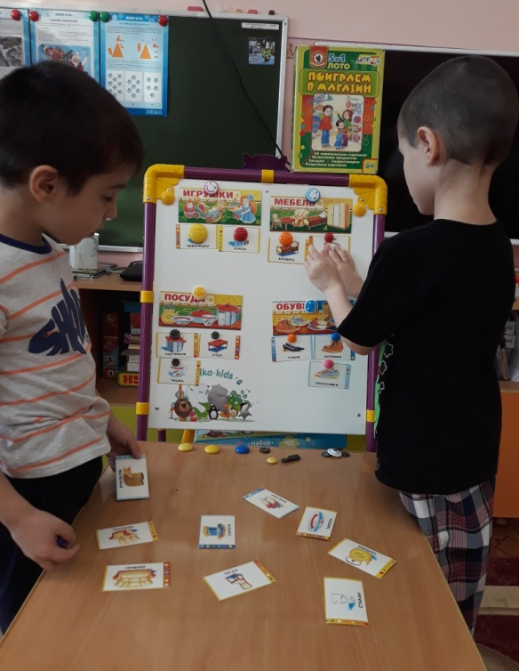
Результат проекта:
В настольно печатных играх ребята расширили знания о профессиях и трудовых действиях взрослых.

Slide 15
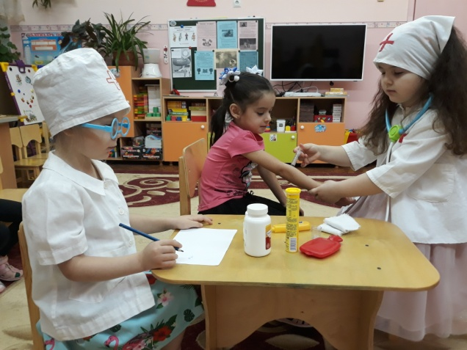
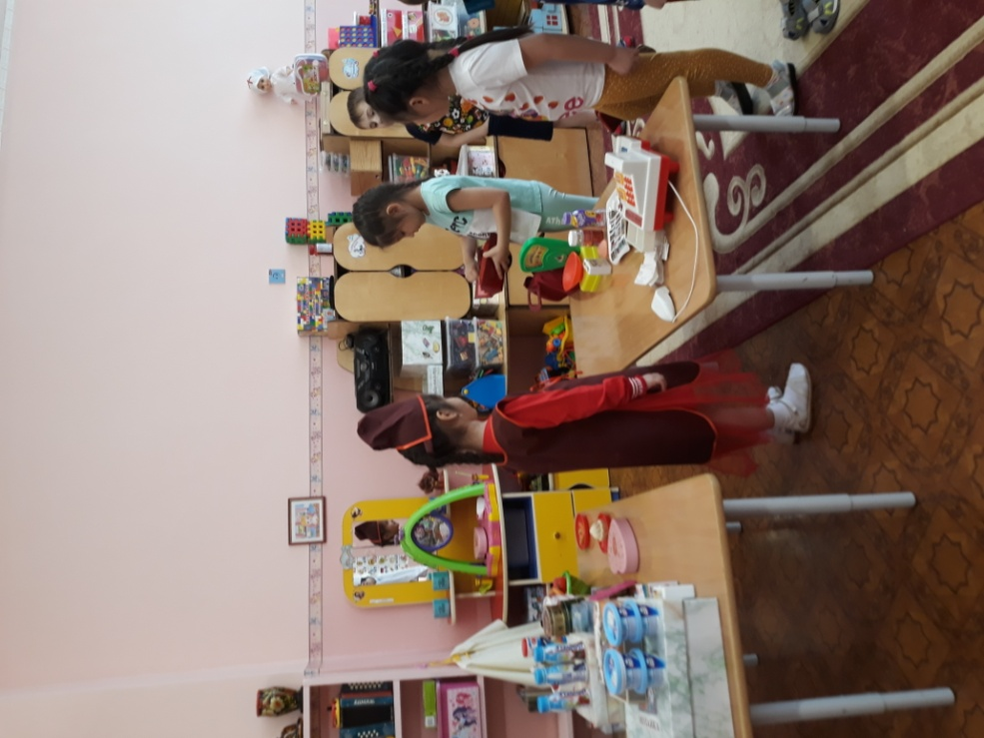
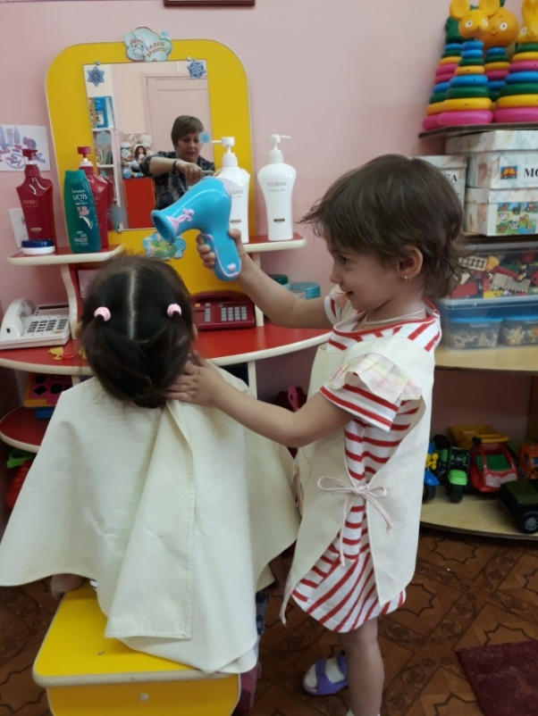
Результат проекта:
В сюжетно –ролевых играх у детей формировались знания о профессиях людей за которую им платят заработную плату.

Slide 16
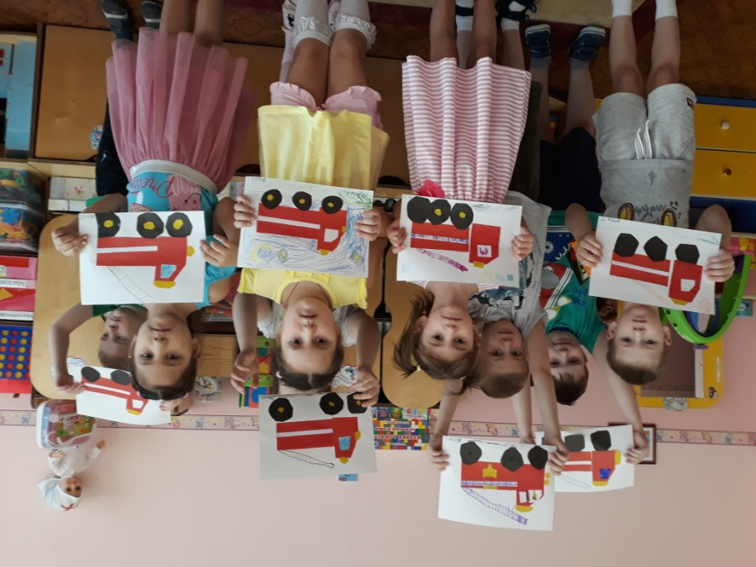
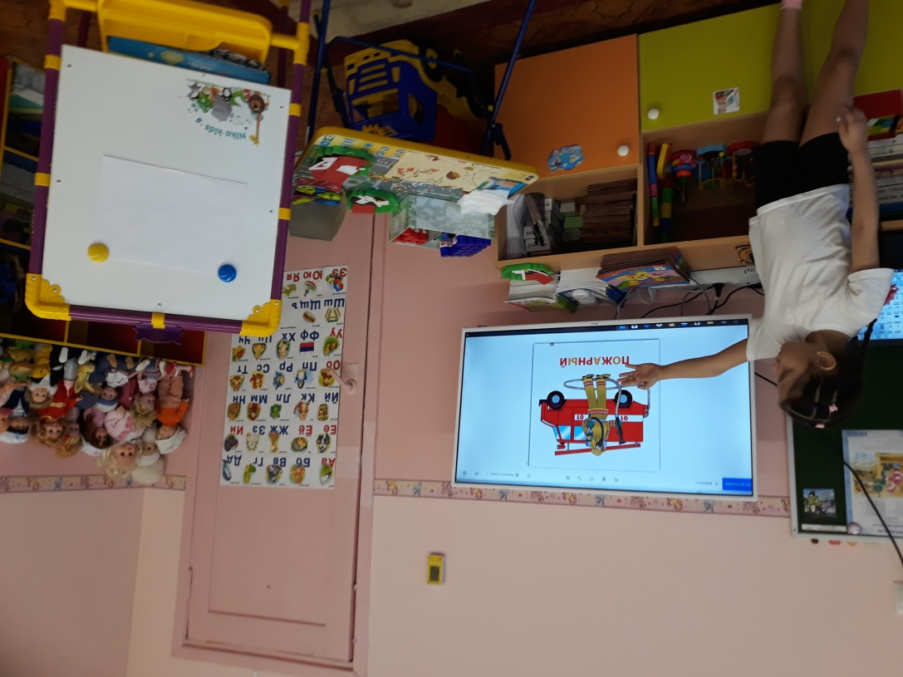
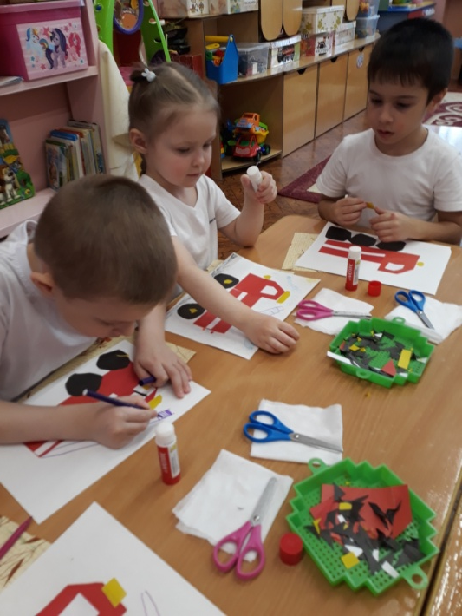
Результат проекта:
В художественно – эстетической деятельности аппликация ребята уточнили работу профессии пожарного, с инструментами необходимыми ему в работе с пожарной машиной.

Slide 17
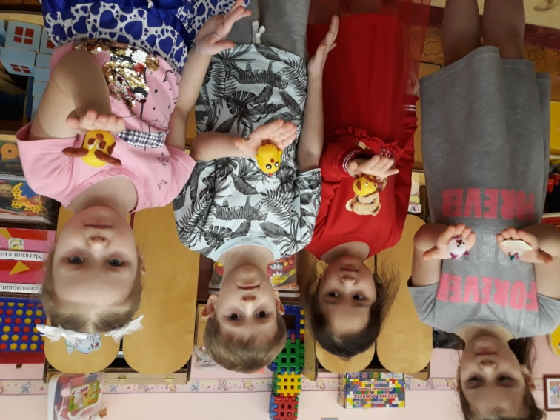
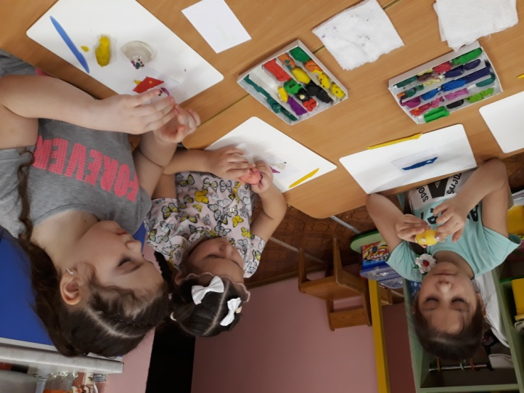
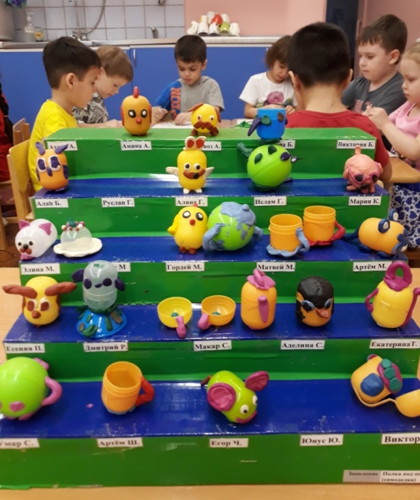
Результат проекта:
В конструировании из бросового материала наши дети проявили творчество в создании игрушек для игр с товарищами, опираясь на информацию из презентации «Превращение ненужных вещей в нужные». В процессе деятельности у детей формировалось представление о экономии денег.

Slide 18
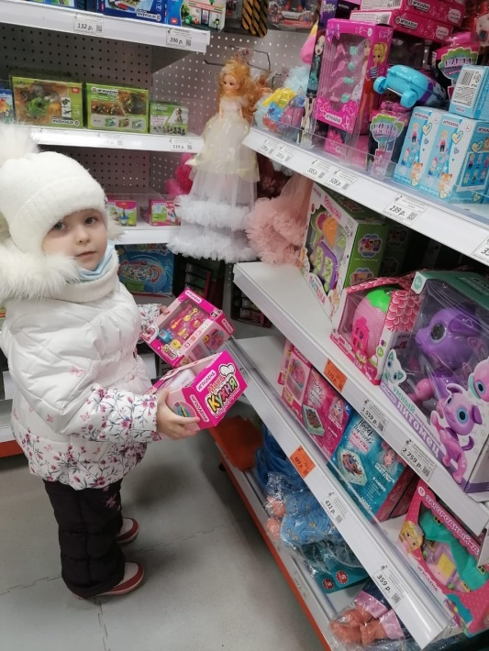
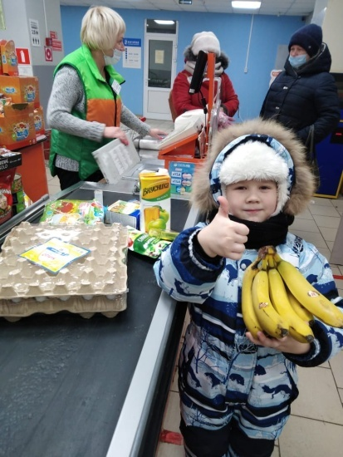
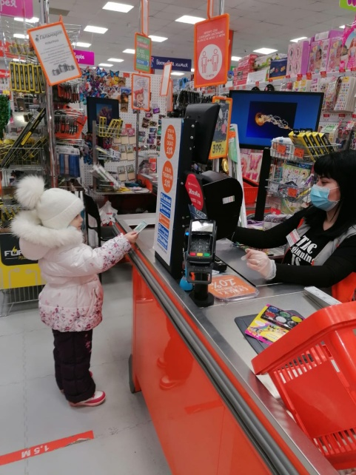
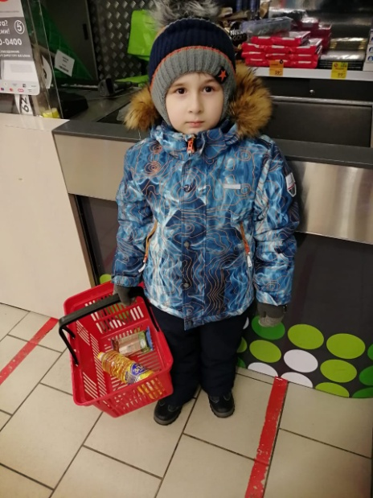
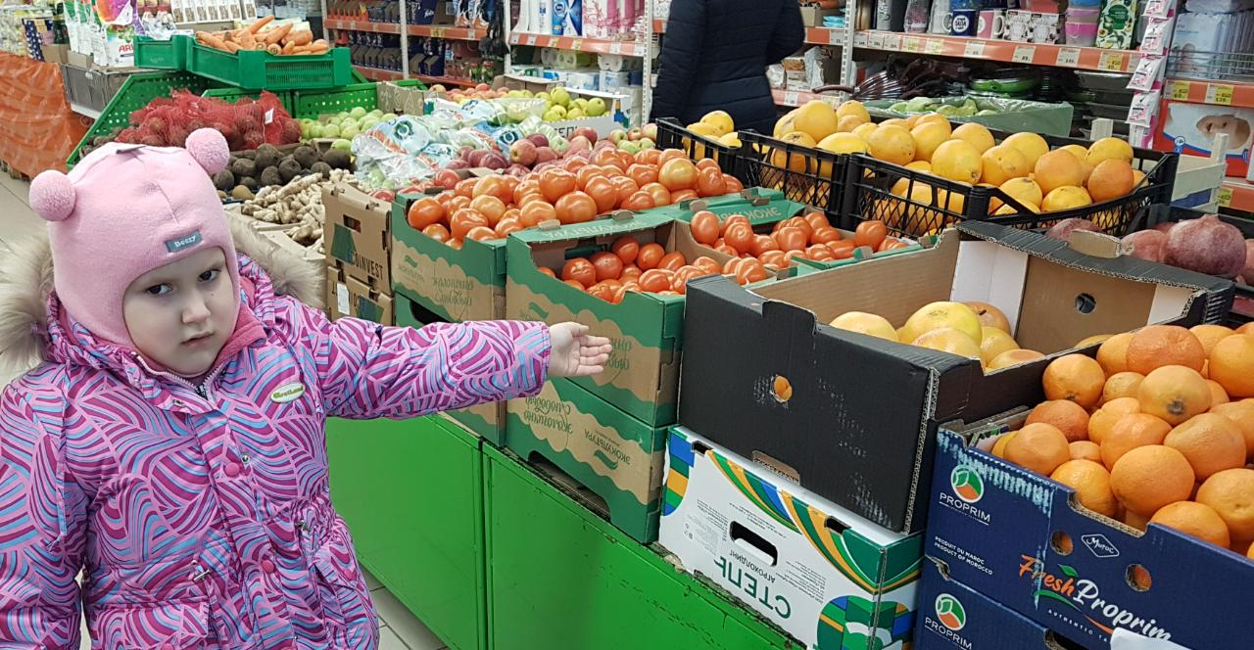
Результат работы с родителями:
На экскурсии с родителями в магазин дети знакомились с правилами выбора товара и оплаты на кассе. Уточнили представление о расходе семейного бюджета на товары необходимые для жизни

Slide 19
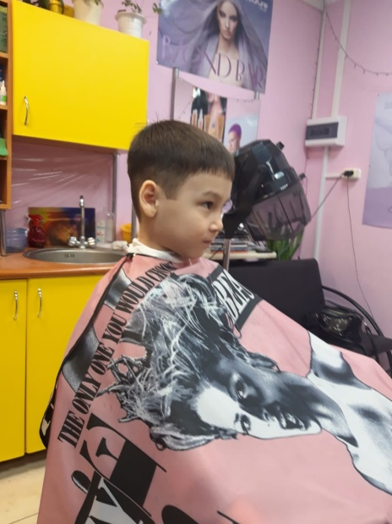
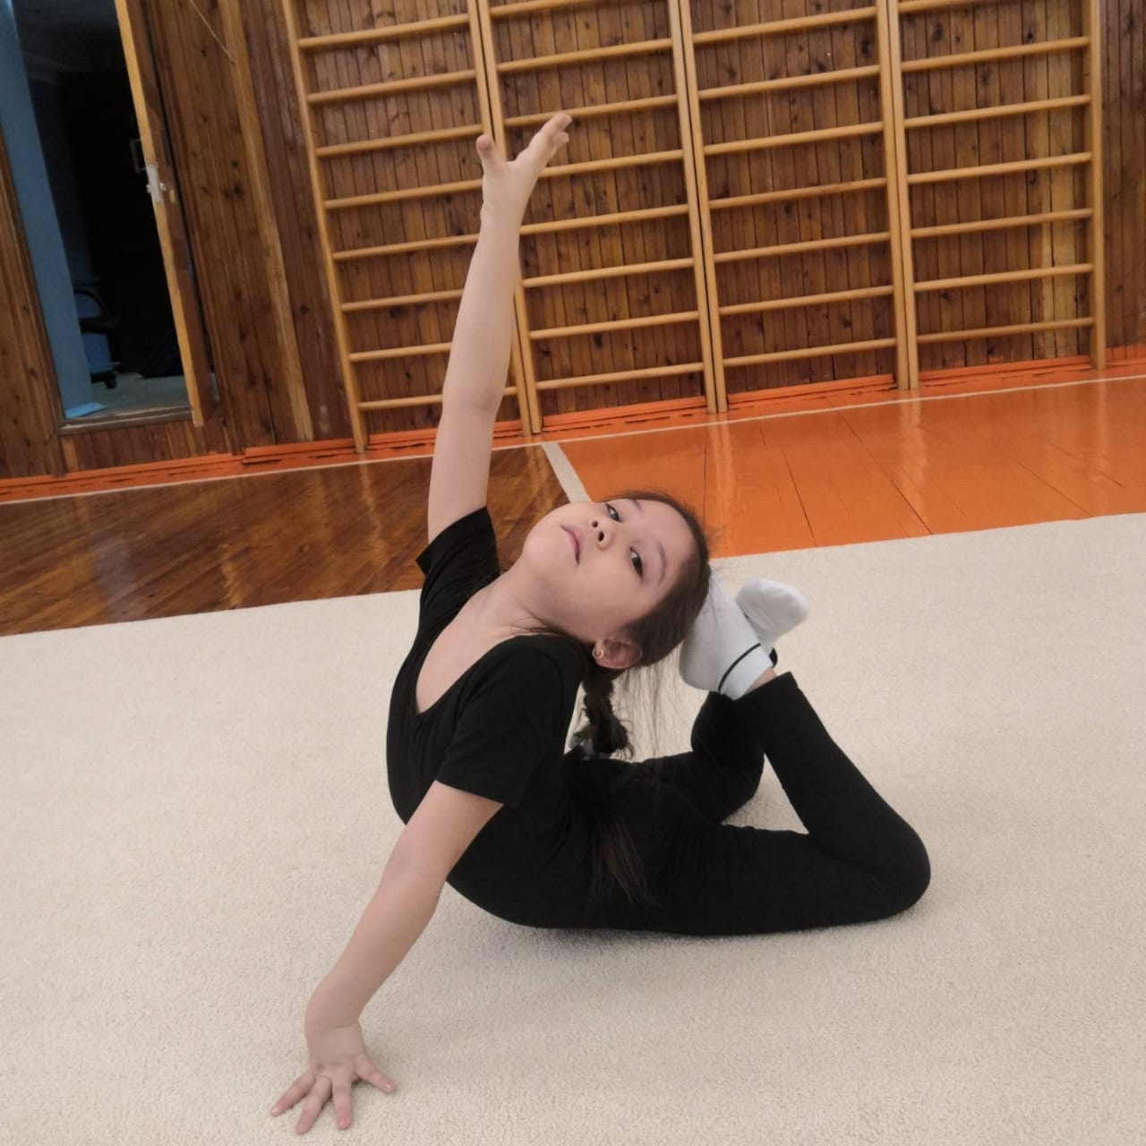
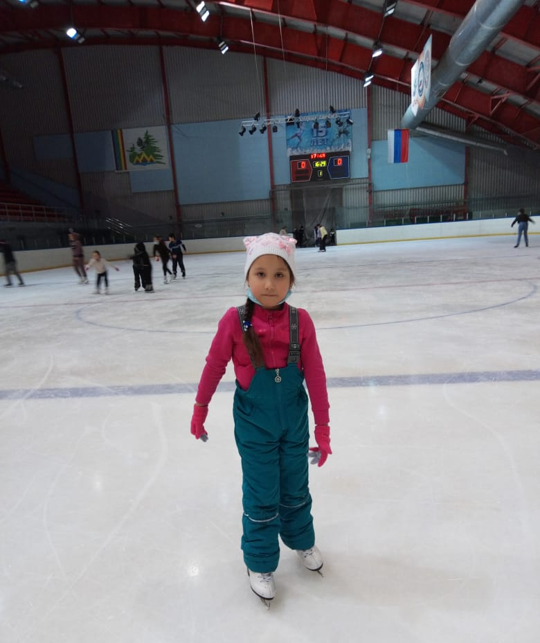
Результат работы с родителями:
Представление о расходе семейного бюджета на услуги, стали детям понятнее, после посещения с родителями соответствующих заведений. Ребята поделились знаниями с товарищами.

Slide 20
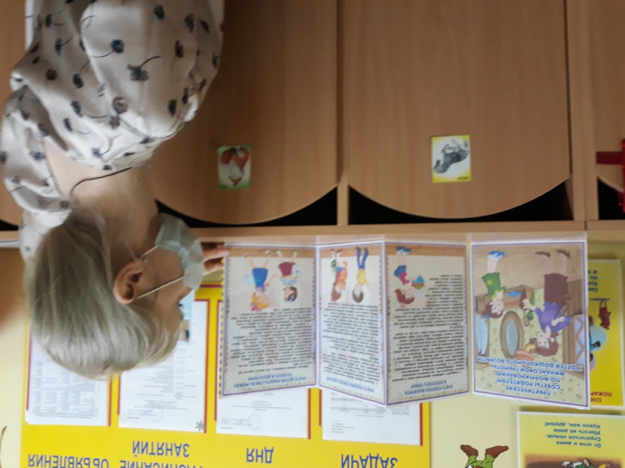
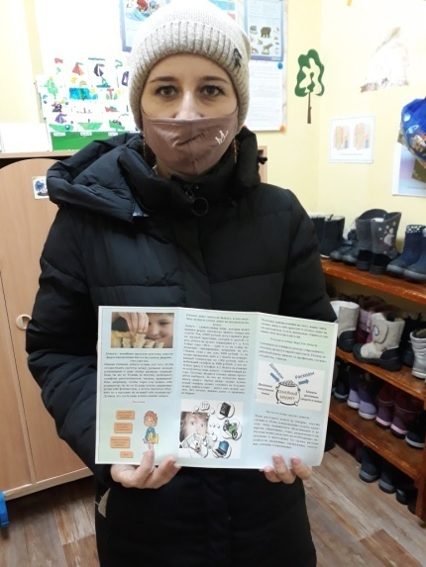
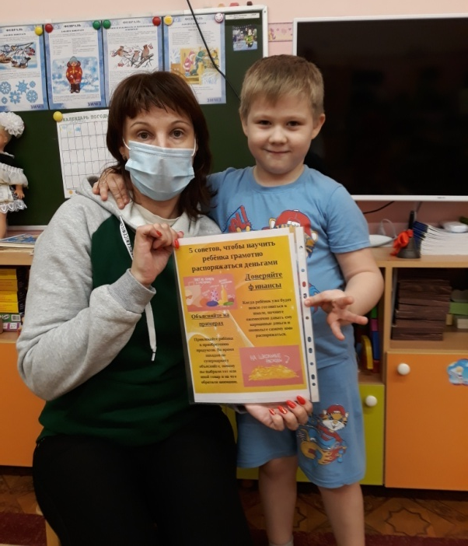
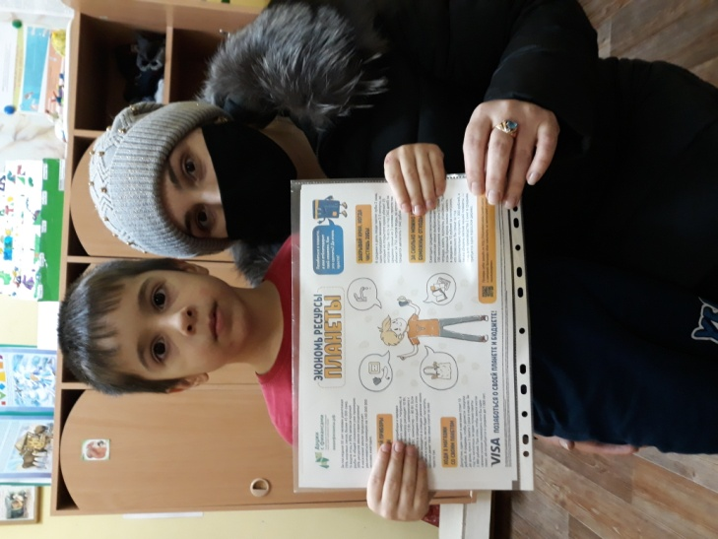
Результат работы с родителями:
С большим интересом родители познакомились с информацией о том, как воспитывать финансовую грамотность у своих детей.

Slide 21
Вывод проекта:
В результате данного проекта мы выполнили предполагаемый результат по повышению уровня финансовой грамотности дошкольника.
Наиболее важный эффект, который получили от реализации данного проекта – это начало взаимодействия детей и родителей в сфере личных финансов. На занятиях в игровой форме, через интересный и познавательный сюжет дети знакомятся со сложными финансовыми понятиями, а дома вместе с родителями выполняют задания по финансовой грамотности. На занятиях мы педагоги даем знания, но правильные навыки обращения с личными финансами дети могут получить только в семье.
Наши ребята за этот период получили необходимые знания, но и родители заинтересовались вопросами финансовой грамотности.

Slide 22

Литература:
Шатова А. Д. Экономическое воспитание дошкольников //Финансы. -2010-№9.-С. 3-6.
Горяев А., Чумаченко В. Экономическое воспитание дошкольников. Спецпроект Российской экономической школы по личным финансам. -2010---С. 42.
Образовательное пространство ДОУ – Играем в экономику 2012.-106 с.
Крючкова Н. А. Учебно-методическое пособие по повышению финансовой грамотности «Первые шаги по ступеням финансовой грамотности» (для дошкольников, - Калининград, 2013.-26 с.

Slide 23
Спасибо за внимание

